Slide 1
LA ÓPTICA
WILSON SANTIAGO JIMÉNEZ
11
2021

Slide 2
LA OPTICA
Es la parte de la física que se encarga del estudio de la producción, manipulación controlada y captación de la luz
Se clasifica en tres subtemas
Óptica Geométrica: Utiliza el método de rayos luminosos
Óptica Física: Considera la luz como onda
Óptica cuántica: Estudia la relación entre la luz y las partículas atómicas

Slide 3
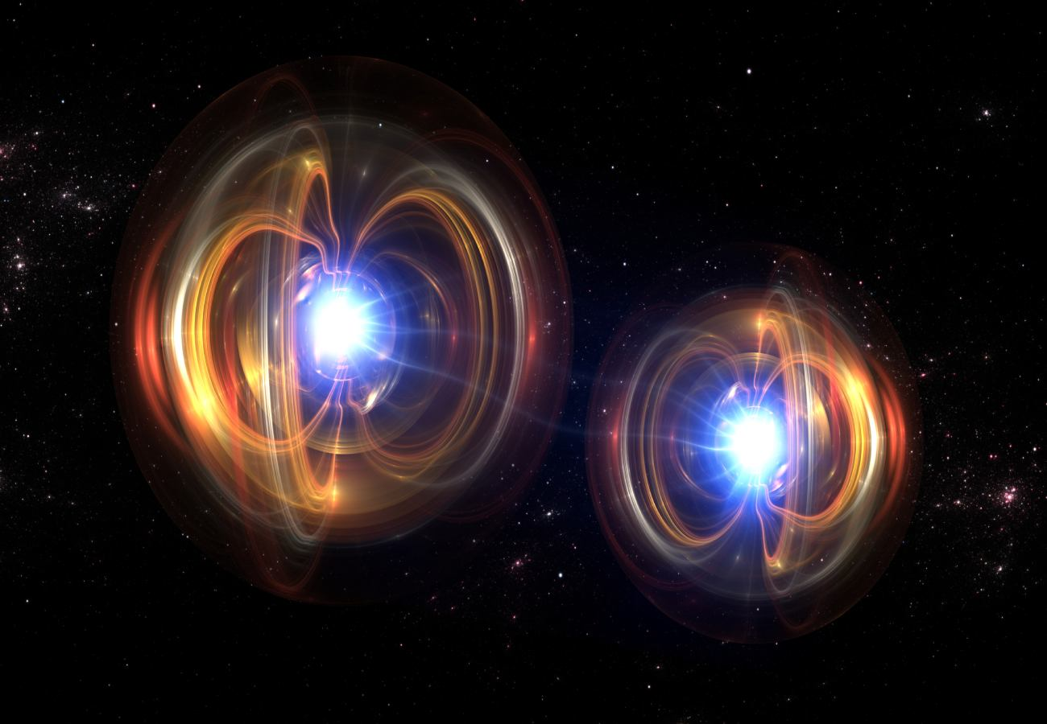
LA LUZ, EL ELEMENTO MÁS IMPORTANTE DE LA ÓPTICA
La luz es una forma de energía luminosa que se propaga por medio de partículas llamadas fotones, partículas que no tienen masa pero tienen la propiedad de emitir luz. La luz es parte de un conjunto de ondas que reciben el nombre de espectro electromagnético

Slide 4
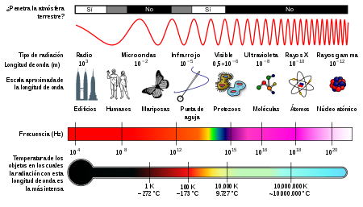
ONDAS ELECTROMAGNÉTICAS
Son ondas de energía que viajan a través del espacio a diferentes frecuencias, el tamaño de las ondas es inversamente proporcional a la intensidad de la frecuencia

Slide 5
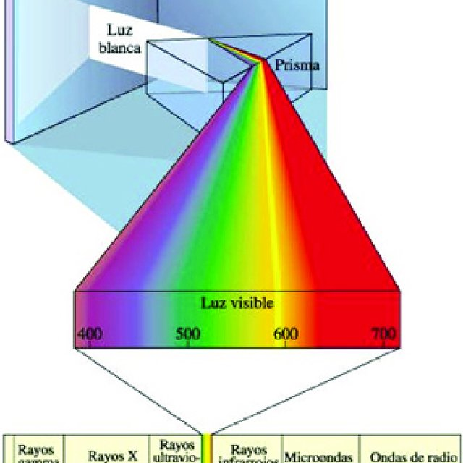
LUZ VISIBLE
Es de color blanca y se descompone en diferentes colores, el primer color en el que se descompone es el rojo y el último es el color violeta, esto depende de la radiación

Slide 6
VELOCIDAD DE LA LUZ
La luz viaja a 2.997.792.458 m/s en el vacío, al juntarlo con otra variable como el tiempo se crean ‘’Los años luz’’. La propiedad que tienen los materiales para que la luz pase de un lado a otro recibe el nombre de índice de refracción y permite a la luz cambiar de velocidad.
El índice de refracción es el cociente entre la velocidad en el vacio y la velocidad de la luz en el medio

Slide 7
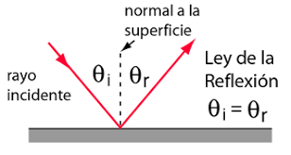
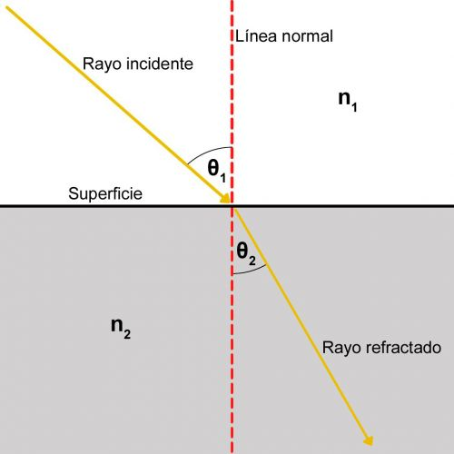
LEYES DE LA ÓPTICA
LEY DE RELEXIÓN: Se refiere a cómo la luz regresa al mismo medio
LEY DE REFRACCIÓN: Se refiere a cómo la luz pasa de un medio a otro

Slide 8
LEYES DE LA REFLEXIÓN
El rayo incidente (r_{i}), el rayo reflejado (r_{r}) y la normal (N) se encuentran en el mismo plano
El ángulo de incidencia (Θ_{i}) es igual al ángulo de reflexión (Θ_{r})

Slide 9
LEYES DE LA REFRACCIÓN
El rayo incidente (r_{i}), el rayo transmitido (r₊) y la normal (N) se encuentran en el mismo plano
n_{i} ● sin Θ_{i} = n_{t} ● sin Θ_{t} (Ley de Snell)

Slide 10
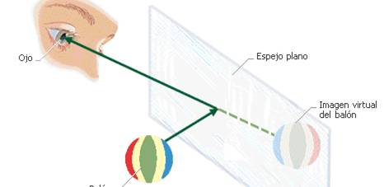
ESPEJOS
Pueden ser planos o curvos y crean imágenes debido al fenómeno de reflexión.

Slide 11
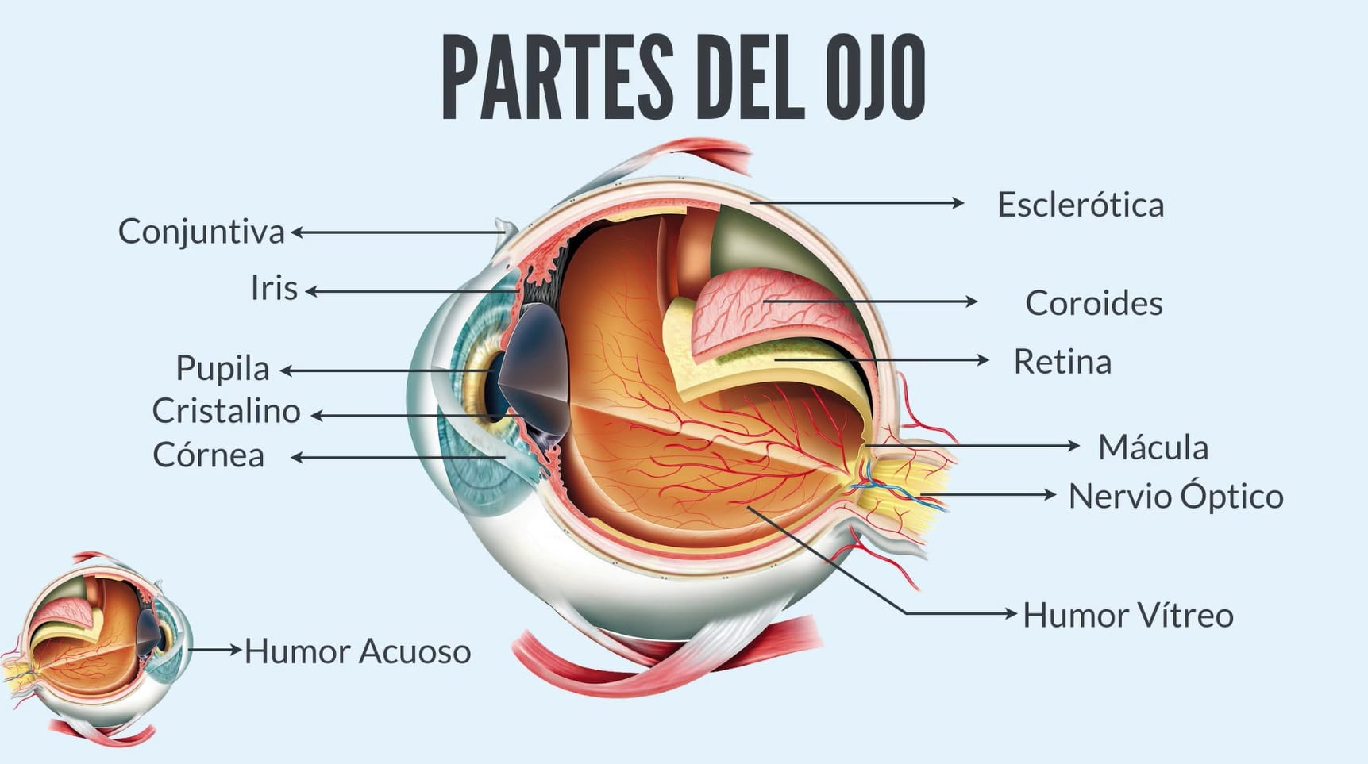
EL OJO HUMANO Y SUS PARTES

